Slide 1
Educación Sobre la Enfermedad Renal Crónica 1Parta: Descripción general de la Enfermedad Renal Crónica (ERC)
Consejo de Practicantes Avanzados
Fundación
Nacional del
Riñón
Adapted from the 2010 NKF/RPA program
Notes:
This is an educational program created by the National Kidney Foundation Council of Advanced Practitioners (NKF-CAP), adapted from the NKF/RPA program “Your Treatment, Your Choice.” It is for people with kidney disease who need treatment for kidney failure – and for their families. The program is presented at an 8th grade level but feel free to embellish it with the suggested references if needed.
Spanish translation: Este es un programa educativo creado por el Consejo de Profesionales Avanzados de la Fundación Nacional del Riñón (NKF-CAP), adaptado del programa NKF / RPA "Su tratamiento, su elección". Es para personas con enfermedad renal que necesitan tratamiento para la insuficiencia renal, y para sus familias. El programa se presenta en un nivel de 8º grado, pero siéntase libre de embellecerlo con las referencias sugeridas si es necesario.
The educational slides set is abbreviated from its source material and divided into two parts: Overview of Kidney Disease and Treatment Options
Part 1: CKD Overview will define CKD/stages/causes and what are common symptoms of uremia.
The original legislation on Kidney Disease Education (KDE) classes is:
Federal Register. 2009;74(226):62003

Slide 2
¿Por qué Aprender Acerca de la Enfemedad Renal?
Para opciones más informadas
Mejor calidad de vida
Manejar los cambios físicos
Más información sobre:
Etapas de la enfermedad crónica renal
Lo que usted puede hacer para ayudar
Qué esperar

Slide 3
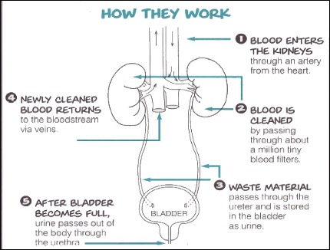
?Cómo funcionan los riñones?
Como funcionan
La sangre recién limpiada regresa al torrente sanguíneo a través de las venas
La sangre ingresa
a los riñones a través de
una arteria del corazón
La sangre se limpia pasando
a través de aproximadamente
un millón de pequeños
filtros sanguíneos
Una vez que la vejiga se llena, la orina sale del cuerpo a través de la uretra
El material de desecho pasa a través del uréter y se almacena en la vejiga como orina
Notes:
In presentation mode, there are two diagrams – one basic, one more detailed. Click to have the more detailed photo animate in.
¿Cómo funcionan los riñones?
How they work. Cómo funcionan
La sangre ingresa a los riñones a través de una arteria del corazón.
La sangre se limpia pasando a través de aproximadamente un millón de pequeños filtros sanguíneos.
El material de desecho pasa a través del uréter y se almacena en la vejiga como orina.
La sangre recién limpiada regresa al torrente sanguíneo a través de las venas.
Una vez que la vejiga se llena, la orina sale del cuerpo a través de la uretra.
Comparing the kidneys to a Brita filter or a water treatment site seems to work well.

Slide 4
¿Qué hacen sus riñones?
Elimine los productos de desecho
Equilibar los fluidos
Ayuda a controlar la presión artrial
Regular las hormonas
Mantenga los huesos sanos
Equilibra los minerals del cuerpo
Ayuda a producer glóbulos rojos
Notes:
We repeat this when we talk about the symptoms of uremia.
Repetimos esto cuando hablamos de los síntomas de la uremia.

Slide 5
¿Qué es la enfermedad renal crónica?
Sus riñones están perdiendo la capacidad de filtrar sangre o hacer sus otras funciones lo suficientemente bien como para mantenerlo saludable.

Slide 6
¿Qué Causa la Enfermedad Renal?
Diabetes (causa principal de ERC en los EE. UU.).
Hipertensión (presión arterial alta) segunda causa principal de ERC en los EE. UU.).
Heredadas
Drogas
Enfermedades autoinmunes
Congénitas (nace con ella)
Nefritis Glomerular (NG)
Notes:
You will have patients who do not fall into the big categories but just tell them these are the most common but not all the causes.
Tendrá pacientes que no caen en las grandes categorías, pero solo dígales que estas son las causas más comunes, pero no todas.

Slide 7
¿Cómo se Diagnostica la ERC?
2 formas de diagnosticar la enfermedad renal:
Análisis de orina en busca de albúmina
Prueba de creatinina en sangre (utilizada para calcular Indice de filtración glomerular) (IFG) o Glomerular Filtration Rate (GFR)
Es possible que se necesiten otras pruebas
Notes:
Reiterate the importance of UACR spot checks. Often the PCP will send the patients over without the urine spot.
Reiterar la importancia de los controles puntuales de uacr. A menudo, el PMD enviará a los pacientes sin la mancha de orina.

Slide 8
ERC para las edades
Dado que todos pierden la función renal a medida que envejecen. ¿como sé qué es normal para mī?
¿La función renal es diferente para hombres y mujeres?
¿Uno de mis riñones funciona bien y el otro no?
Notes:
The concept for this slide is to review the GFR calculations before we get to staging. A chance for you to share the GFR is dependent on age/race/gender and SCr before you share the patient's GFR. Commonly patients think 1 kidney is 100% and 1 kidney is 0% for a total of 50%. Also, you will often have nephrectomies. This is a chance for you to explain that function is measured after the fact so rarely can we know how much function each kidney has….(unless, of course, there is only 1 kidney or there is an anatomic difference, i.e.: nephrectomy, renal artery stenosis or on ultrasound, one shrunken kidney)
El concepto de esta diapositiva es revisar los cálculos de la TFG antes de llegar a la puesta en escena. La oportunidad de compartir la IFG o GFR depende de la edad/raza/sexo y SCr antes de compartir la IFG o FR del paciente. Comúnmente los pacientes piensan que 1 riñón es 100% y 1 riñón es 0% para un total de 50%. Además, a menudo tendrá nefrectomías. Esta es una oportunidad para que usted explique que la función se mide después del hecho, por lo que rara vez podemos saber cuánta función tiene cada riñón ... (a menos, por supuesto, que solo haya 1 riñón o haya una diferencia anatómica, es decir: nefrectomía, estenosis de la arteria renal o en ultrasonido, un riñón encogido)

Slide 9
IFG (Indice de filtración glomerular) o GFR (Glomerular Filtration Rate)
Normal es 90 o màs
Ayuda a su professional de la salud a saber qué tan bien estàn funcionando sus riñones
Disminuye con la edad
Disminuye a medida que emperora la enfermedad renal
Ayuda a determiner la etapa de la enfermedad renal
Notes:
Use the ‘cheat’ info of 1% loss/year of life above age 30 (although it is actually 0.8%, 1% makes it easier for patient calculation) and remind patients that we are all losing kidney function. Remember that GFR uses a standard 70kg patient with normal muscle and so it is not as precise as we tell patients.
Use la información de "trampa" del 1% de pérdida / año de vida por encima de los 30 años (aunque en realidad es del 0,8%, el 1% facilita el cálculo del paciente) y recuerde a los pacientes que todos estamos perdiendo la función renal. Recuerde que la TFG utiliza un paciente estándar de 70 kg con músculo normal y, por lo tanto, no es tan preciso como les decimos a los pacientes.
The original reference for GFR calculation is:
A more accurate method to estimate glomerular filtration rate from serum creatinine: a new prediction equation. Modification of Diet in Renal Disease Study Group. Levey AS, Bosch JP, Lewis JB, Greene T, Rogers N, Roth D. Ann Intern Med. 1999 Mar 16;130(6):461-70.

Slide 10
IFG o GFR
El rojo es malo, el verde es bueno
Notes:
The translation is: Red is bad, green is good!! ¡El rojo es malo, el verde es bueno!
Your stage, and progression, is dependent on both your GFR and how much albumin you have in your urine…again, mention the UACR and how important it is to follow that too.
Spanish translation of above paragraph.
Su etapa, y progresión, depende tanto de su IFG o GFR como de la cantidad de albúmina que tenga en la orina... una vez más, mencione el UACR y lo importante que es seguir eso también.
Reference link:
http://kdigo.org/home/guidelines/ckd-evaluation-management/
Kidney Disease: Improving Global Outcomes (KDIGO) CKD Work Group. KDIGO 2012 Clinical Practice Guideline for the Evaluation and Management of Chronic Kidney Disease. Kidney inter., Suppl. 2013; 3: 1-150.

Slide 11
¿Quál es su IFG o GFR? ¿Tiene albúmina (un tipo de proteína) en la orina?
Notes:
No matter how well you thought you covered this, we often find that the patients cannot answer these 2
simple questions. Since this is the goal of the whole talk, we thought it helped to stop and go over it again.
No importa lo bien que haya pensado que cubrió esto, a menudo encontramos que los pacientes no pueden responder a estas 2 preguntas simples. Dado que este es el objetivo de toda la charla, pensamos que ayudó a detenerse y repasarlo nuevamente.

Slide 12
ETPA 4 ERC 4 (IFR o GFR 15-29 )
Objetivo del tratamiento
Pérdida lenta de la función renal
Manejar los problemas de la ERC
Aprender
¡Qué puede hacer para evitar que la ERC empeore, y hágalo!
Acerca de las opciones de tratamiento de la insuficiencia renal, para que esté preparado para elegir el mejor tratamiento para usted
Si fuma, ¡DEJE DE HACERLO!
Notes:
If you are asked, the smoking reference is found in the NKF Primer on Kidney Diseases. Some patients will argue the point.

Slide 13
ETPA 4 ERC: Dieta Y LÍQUIDOS (IFG o GFR 15-29 )
Evite la accumulación de productos de desecho dañinos y exceso de líquido
Cambios en la dieta:
Sal de sodio (Salt)
Proteína
Carbohidratos
Grasa
Líquido
Potasio
Fósforo
NEED RENAL FOOD PICTURE
Notes:
A useful factoid is that Stage = days to get NACL out of your system as taught by Charlies Foulks, MD, who helped develop the KDOQI dietary guidelines. Stage 4 means 4 days to get NACL out of your system. Helps for trying to convince patients to cut back on pork.
Un hecho útil es que Etapa = días para sacar NACL de su sistema según lo enseñado por Charlies Foulks, MD, quien ayudó a desarrollar las pautas dietéticas de KDOQI. La etapa 4 significa 4 días para sacar NACL de su sistema. Ayuda a tratar de convencer a los pacientes de que reduzcan el descaro de cerdo.
Double check the K level and the meds (spironolactone/ACE/ARB) and mention the common K-heavy foods (bananas, avocados, citrus fruits, potatoes, tomatoes).
Verifique dos veces el nivel de K y los medicamentos (espironolactona / ACE / ARB) y mencione los alimentos comunes ricos en K (plátanos, aguacates, cítricos, papas, tomates).

Slide 14
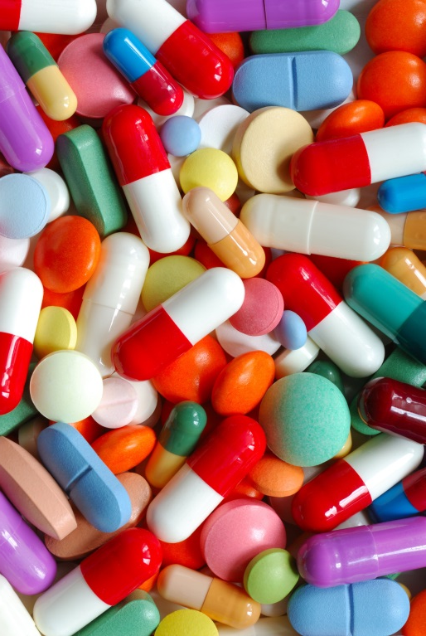
ETAPA 4 ERC : Medicamentos (GFR 15-29 )
Equilibre las vitaminas y los minerales
Controle la presión arterial alta
Controla el Cholestrol
Trate la anemia
Trate los niveles altos de ácido en la sangre
Mantenga los huesos Fuertes/prevenga las enfermedades de los huesos.
Notes:
Since Na bicarb has been shown to slow progression of CKD, mention the need for monitoring metabolic acidosis.
Dado que se ha demostrado que el bicarb sódico retrasa la progresión de la ERC, mencione la necesidad de controlar la acidosis metabólica.
Reference: Kidney Int. 2012 Feb;81(4):351-62. Treatment of chronic kidney disease. Turner JM, Bauer C, Abramowitz MK, Melamed ML, Hostetter TH

Slide 15
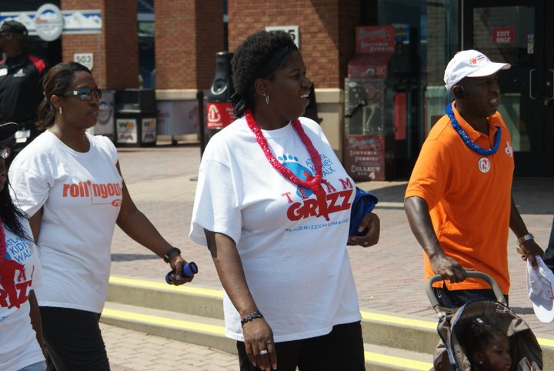
ETPA 4 ERC : Ejercicio (GFR 15-29 )
Aumenta la fuerza
Disminuye la presión arterial
Reduce el insomnio
Fortalece los huesos
Mejora el control de peso
Disminuye el nivel de grasas en sangre
Se siente major
Notes:
Suggest non-weight bearing exercise when your w/c bound total knee replacement diabetics balk at exercise. Orthopedics (AAOS) feels that water exercises are safe for any orthopedic problem by removing the joint compression. It may be worth researching handicapped accessed pools in your area to refer patients. You may need a cardiac referral for clearance for exercise.
Sugiera ejercicio sin soportar peso cuando sus diabéticos de reemplazo total de rodilla sin compromiso con el c se resistan al ejercicio. Orthopedics (AAOS) considera que los ejercicios acuáticos son seguros para cualquier problema ortopédico al eliminar la compresión articular. Puede valer la pena investigar las piscinas de acceso para discapacitados en su área para referir a los pacientes. Es posible que necesite una derivación cardíaca para obtener autorización para el ejercicio.

Slide 16
¿Qué Pasa Si Sus Niveles de Colesterol No Está en el Objetivo?
Cambios en el estilo de vida
Consuma una dieta baja en grasas saturadas y choesterol
Baje de peso si es necesariio
Realice ejercicio y actividad
fisica con regularidad
No fume
Limite el consumo de alcohol
Se pueden necesitar medicamentos
Notes:
The newest KDIGO guidelines were published in 2013:
http://kdigo.org/home/guidelines/lipids/
Kidney Disease: Improving Global Outcomes (KDIGO) Lipid Work Group. KDIGO Clinical Practice Guideline for Lipid Management in Chronic Kidney Disease. Kidney inter., Suppl. 2013; 3: 259–305.

Slide 17
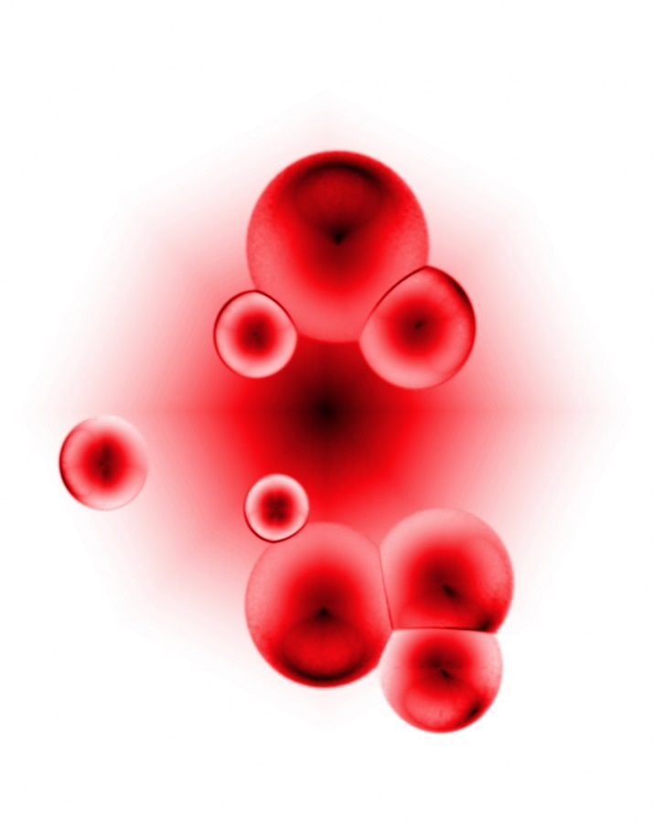
Anemia en la ERC
Su recuento de glóbulos rojos es demasiado bajo
Esto es común en la ERC
Conozca su nivel de hemoglobina
Conozca los síntomas:
cansancio, poca energía,
falta de apetito, confusion, mareos,
dolores de cabeza, ritmo cardíaco
Acelerado, dificultad para respirar y dolor en
el pecho
¡¡¡FRIO TODO EL TIEMPO!!!
Notes:
We didn’t have room on the slide to review what hemoglobin was. You may need to explain the point
http://kdigo.org/home/guidelines/anemia-in-ckd/
Kidney Disease: Improving Global Outcomes (KDIGO) Anemia Work Group. KDIGO Clinical Practice Guideline for Anemia in Chronic Kidney Disease. Kidney inter., Suppl. 2012; 2: 279–335

Slide 18
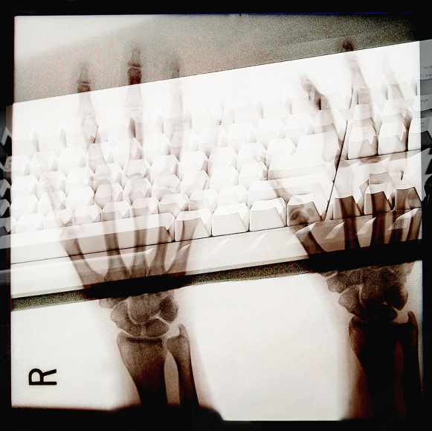
PROBLEMAS MINERALES Y ÓSEOS IN LA ERC
Monitoree en las primeras etapas de la ERC
Tus Riñones no pueden equilibrar e calcio, el fósforo y la vitamina D
Algunos alimentos pueden empeorar esto: refrescos oscuros, nueces, alimentos procesados y lácteos. ¡Esto puede conducer a
!HUESOS DÉBILES!
Notes:
A see-saw suggestion to explain balance in CKD works for patients to understand.
Una sugerencia de balancer para explicar el equilibrio en la ERC funciona para que los pacientes la entiendan.
http://kdigo.org/home/mineral-bone-disorder/
Kidney Disease: Improving Global Outcomes (KDIGO) CKD–MBD Work Group. KDIGO clinical practice guideline for the diagnosis, evaluation, prevention, and treatment of chronic kidney disease–mineral and bone disorder (CKD–MBD). Kidney International 2009; 76 (Suppl 113): S1–S130

Slide 19
Desnutrición en la ERC
Ocurre cuando su cuerpo no recibe nutrients y energía importantes
Esté atento a los síntomas:
Cansancil
Mareos,
Pérdida de peso

Slide 20
Depresiòn en ERC
Afecta a muchas personas con ERC
Puede afectar a las pesonas de muchas formas.
Esté atento a los síntomas de la depresiòn
Tristeza o irritabilidad
Llorando más de lo habitual
Menos interés en las cosas que solía disfrutar
Pérdida de apetito
Pensamiento en “rendirse”
Sentirse abrumado
PUEDE SER TRATADO
Notes:
State of course, depression affects everyone differently and the symptoms may be different for your patients.
la depresión afecta a todos de manera diferente y los síntomas pueden ser diferentes para sus pacientes.

Slide 21
SU PLAN DE ATENCIÓN GENERAL
Trabaje Con Su Equipo De Atención Médica Para Crear Un Plan General De Atenciòn Que Puede Ayudarlo A:
Mantener controlada la presión arterial
Disminuya los niveles altos de cholesterol si es alto
Manejar la anemia
Menor riesgo de problemas minerals y óseos
Prevenir o controlar la desnutrición
Prevenir o controlar la depresíon
Pérdida lenta de la función renal
Notes:
This is just the synopsis of the last 7 slides to go over one more time…

Slide 22
ENTAPA ERC 5:
Insuficiencia renal a pesar del major tratamiento y sus mejores esfuerzos, los riñones aún pueden fallar
Esto se llama “insuficiencia renal”
Cuando desaparece del 85% al 90% de la función renal
La IFG o GFR cae por debajo de 15
El tratamiento incluye trasplante, diálisis peritoneal, hemodiálisis y manejo médico
Notes:
Some patients will ask when you start dialysis. The most current guideline is the IDEAL study which showed that early start did not extend lifespans. Discuss what the triggers are in your practice for when to start. Most practices have different triggers for PD and HD, some TX centers will start a w/u at GFR 25 but not list until the GFR drops to 20. The GFR of 20 is a UNOS regulation so you are safe to mention this.
Algunos pacientes le preguntarán cuándo comienza la diálisis. La guía más actual es el estudio IDEAL que mostró que el inicio temprano no extendió la vida útil. Discuta cuáles son los desencadenantes en su práctica para cuándo comenzar. La mayoría de las prácticas tienen diferentes desencadenantes para la EP y la EH. La IFG O GFRde 20 es una regulación UNOS, por lo que es seguro mencionar esto.
N Engl J Med. 2010 Aug 12;363(7):609-19. A randomized, controlled trial of early versus late initiation of dialysis. Cooper BA, Branley P, Bulfone L, Collins JF, Craig JC, Fraenkel MB, Harris A, Johnson DW, Kesselhut J, Li JJ, Luxton G, Pilmore A, Tiller DJ, Harris DC, Pollock CA; IDEAL Study.

Slide 23
ENTAPA 5 ERC: Síntomas
Náuseas
Dificultad para dormir
Falta de apetito
Cansado
Piel seca y con picazón
Micción frecuente durante la noche
Pérdida de peso
Calambres por la noche
Sangrado anormal
Hinchazó
Cambios en el color de la piel
Dificultad para respirar
Confusión
Notes:
These are some of the more common signs of uremia.
Estos son algunos de los signos más comunes de uremia.
A great, funny 5 min video is available from the Renal Support Network or free via You Tube:
Seymour Jones and the Temple of Chronic Kidney Disease: http://www.youtube.com/watch?v=lDJZHIVTNzo

Slide 24
Preocupaciones Comunes Sobre la Enfermedad Renal
¿Cómo es la vida con ERC?
¿Qué tipo de tratamientos hay disponibles?
¿Cómo pagaré el tratamiento?
Seguro Médico del Estado (Medicare)
Medicaid de Seguro privado (Private Insurance)
Seguro de enfermedad (Medicaid)
Notes:
Let your patients know that these are topics that are covered in the 2nd PPT of this series. Remind patients that Medicare only pays 80% and has both co-payments and deductibles. If you feel comfortable with it, Medicare part A is hospital, part B is outpatient (including dialysis…all types), part C is Medicare Advantage plans (you join an HMO or PPO) and part D is the drug benefit. Always remind patients that all insurances cover all treatments, including medical management.
Hágales saber a sus pacientes que estos son temas que se tratan en el 2º PPT de esta serie. Recuerde a los pacientes que Medicare solo paga el 80% y tiene copagos y deducibles. Si se siente cómodo con él, la parte A de Medicare es hospitalaria, la parte B es ambulatoria (incluida la diálisis... todos los tipos), la parte C son los planes Medicare Advantage (usted se une a una HMO o PPO) y la parte D es el beneficio del medicamento. Recuerde siempre a los pacientes que todos los seguros cubren todos los tratamientos, incluida todos los tratamientos, incluida la gestión médica.
Often you will be asked ‘when will I need to start dialysis’ which is really hard to predict for anyone but the UACR ratio is the most predictive factor:
JAMA. 2011 Apr 20;305(15):1553-9. A predictive model for progression of chronic kidney disease to kidney failure. Tangri N, Stevens LA, Griffith J, Tighiouart H, Djurdjev O, Naimark D, Levin A, Levey AS.

Slide 25
Preguntas y Discusiones Regrese para la Parte 2:
¡Clase de opciones de tratamiento renal!
Notes:
Note there are a lot of web charlatans out there.
Encourage further reading on the websites that are reliable:
Tenga en cuenta que hay muchos charlatanes web por ahí.
Fomente la lectura adicional en los sitios web que son confiables:
NKF (kidney.org)
NKDEP (NKDEP.gov),
KDIGO (KDIGO.org)
Renal Support Network (RSN.hope.org)

